Slide 1
FSL
1. structural MRI
-skull removal
-registration
-segmentation
2. fMRI
-rest
-task
-group FEAT
-ICA

Slide 2
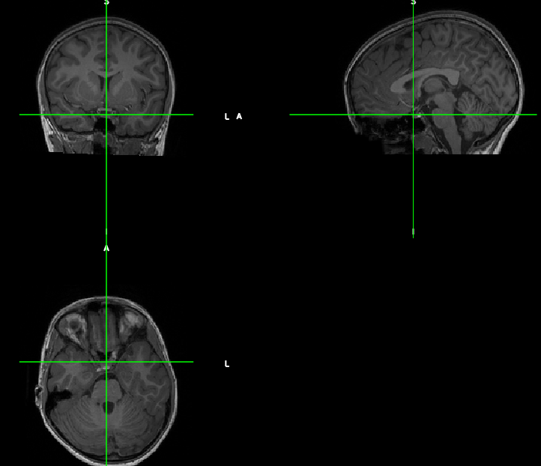
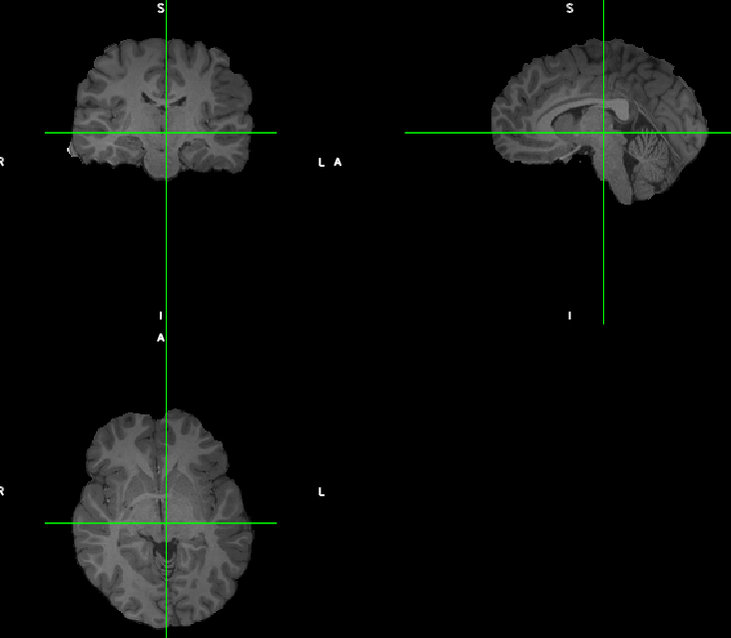
Skull removal(MPRAGE.nii)

Slide 3

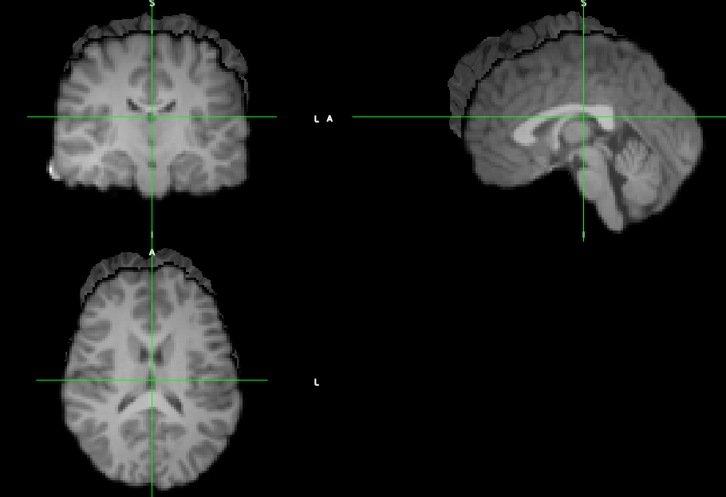
Linear Registration
Affine Model
(12 parameters)
input image : MPRAGE_brain
output image : reg_MPRAGE_brain
reference image : MNI152_T1_2mm_brain

Slide 4
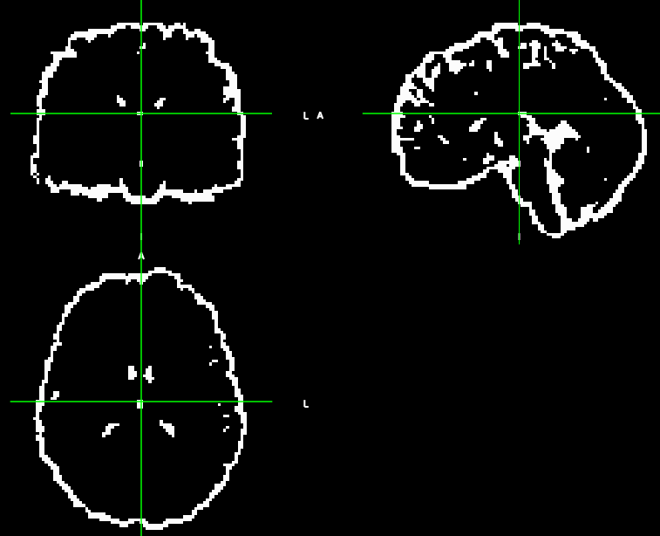
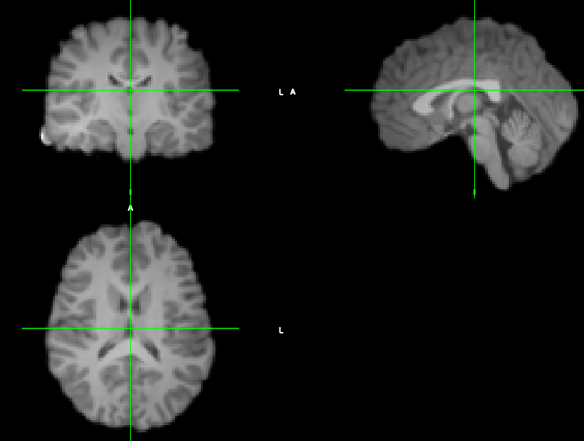
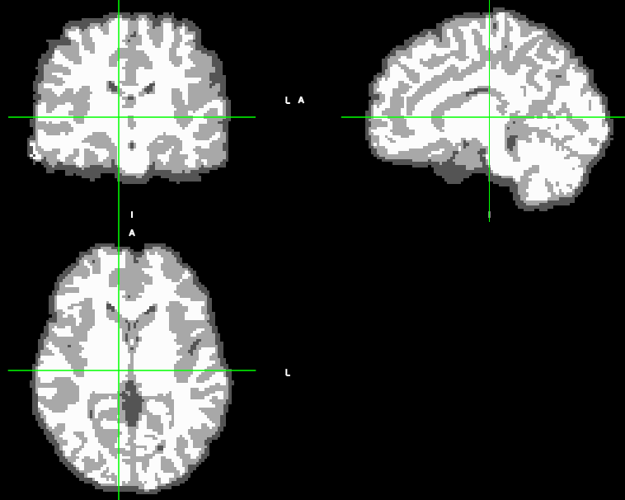
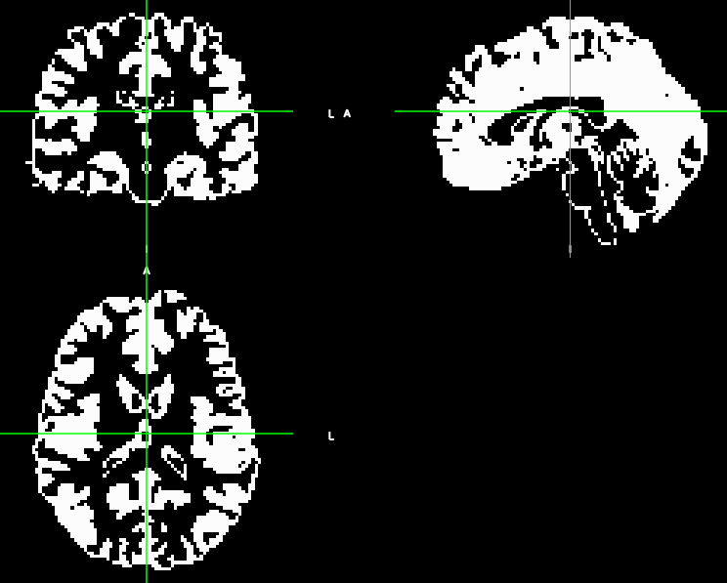
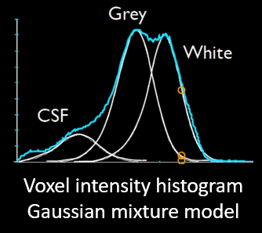
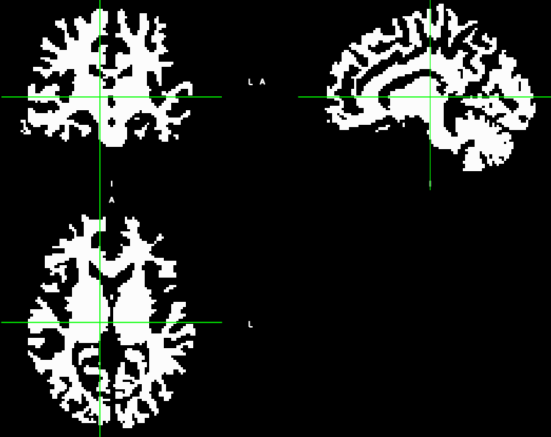
Segmentation
CSF(뇌척수액)
Gray Matter
White Matter

Slide 5
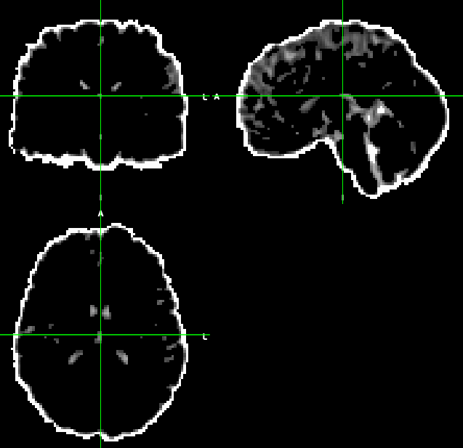
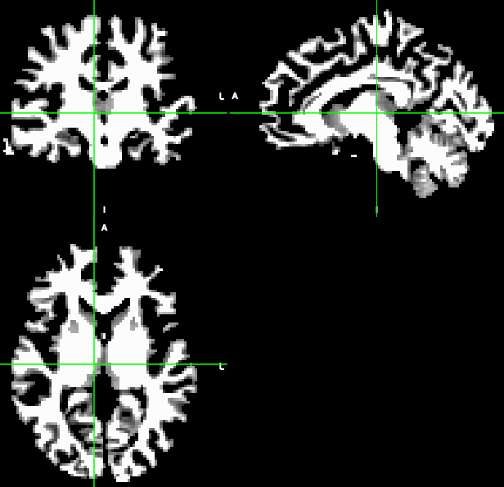
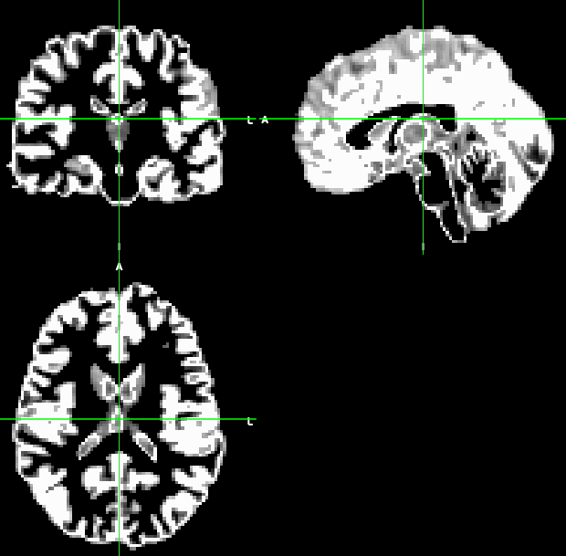
Segmentation(+partial volume effect)
CSF
White Matter
Gray Matter

Slide 6
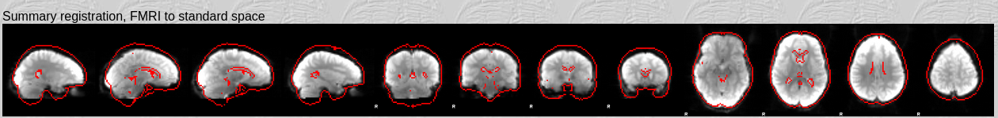
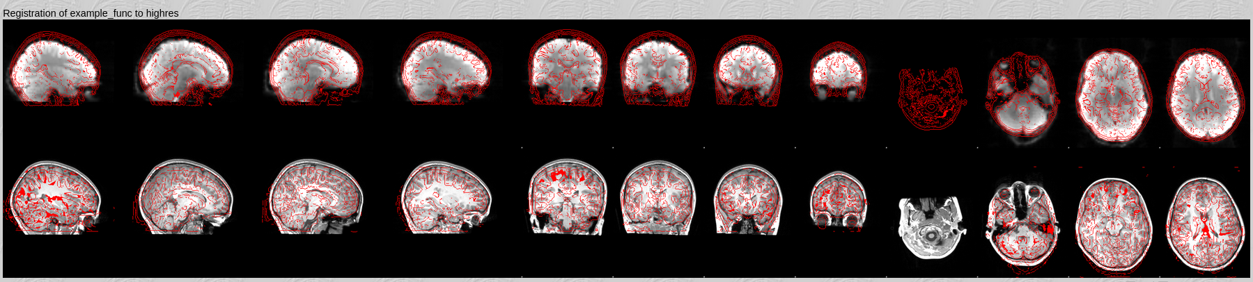
fMRI registration(rest fMRI)
Notes:
한 명의 patient의 fMRI를 그 사람의 structural mri에 registration

Slide 7
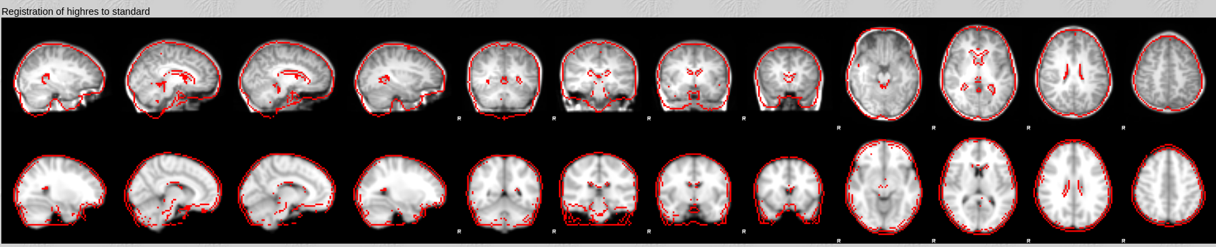
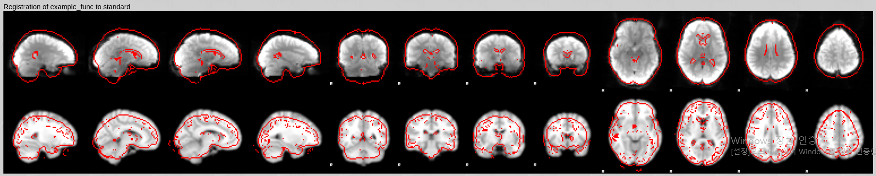
fMRI registration(rest fMRI)

Slide 8
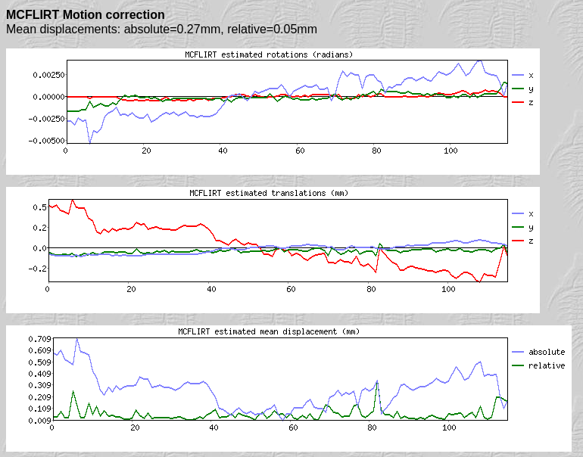
fMRI motion correction(rest fMRI)

Slide 9
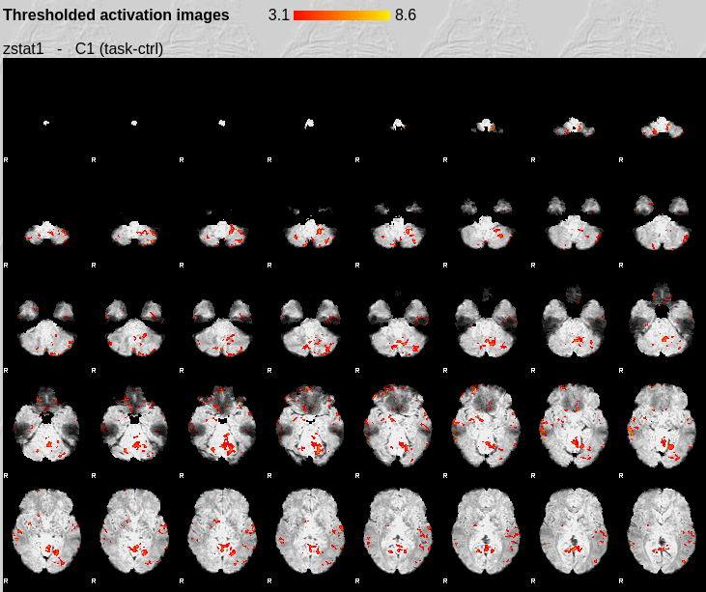
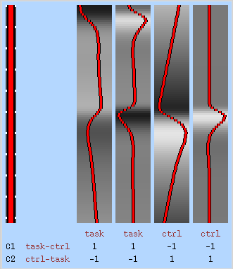
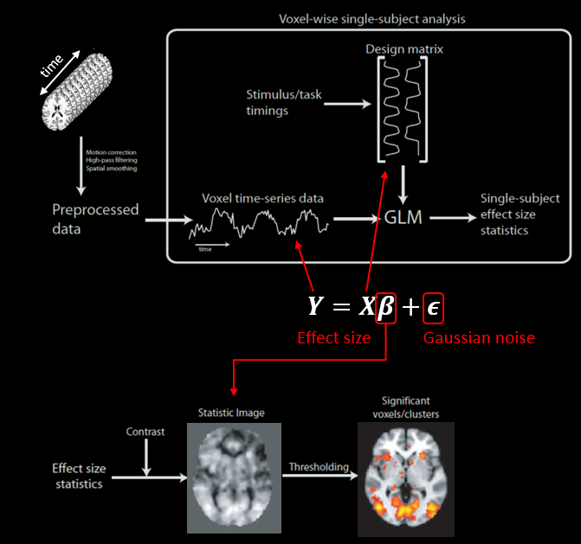
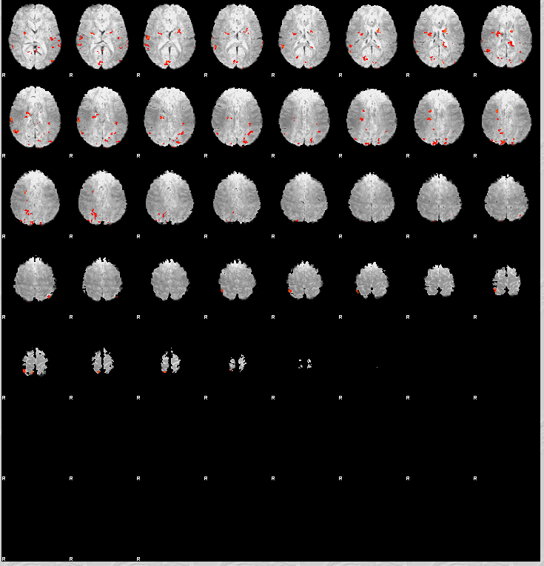
FEAT (task fMRI)
Design matrix
Notes:
시간에 따른 복셀에서 보이는 실제 데이터를 Y라고 한다면 그와 유사한 형태의 design matrix를 만들어 X라고 칭하면 weight인 베타로 어느 위치에서 활성화가 나타난지를 알 수 있다.

Slide 10
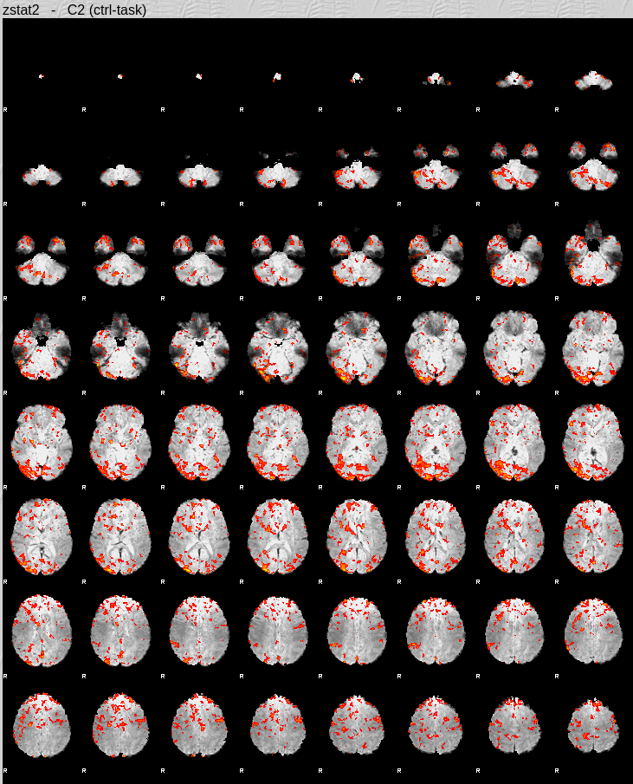
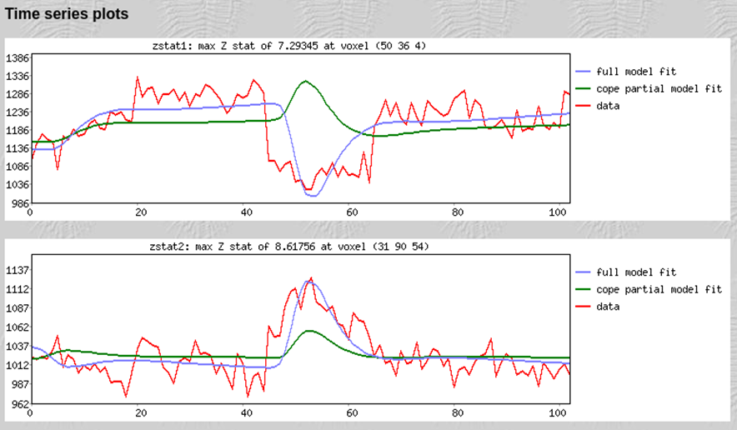
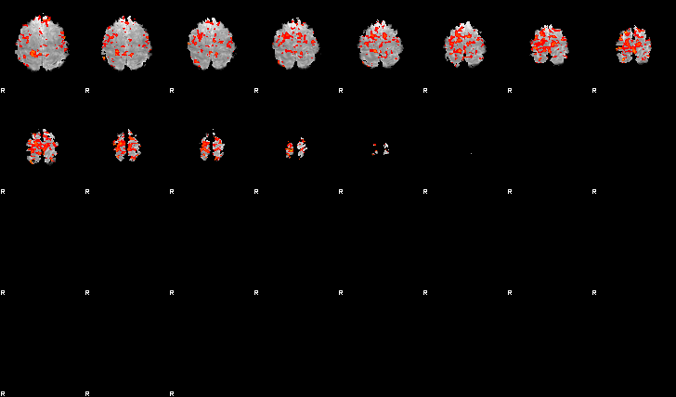

Slide 11
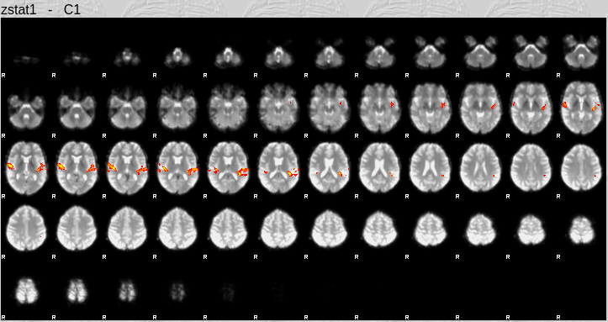
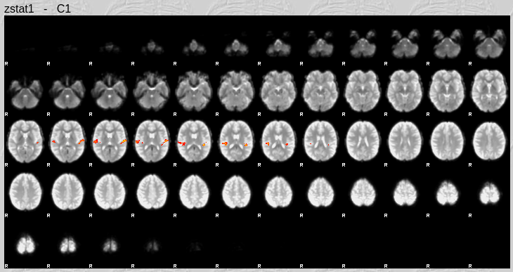
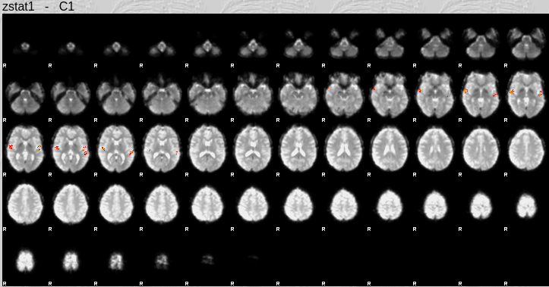
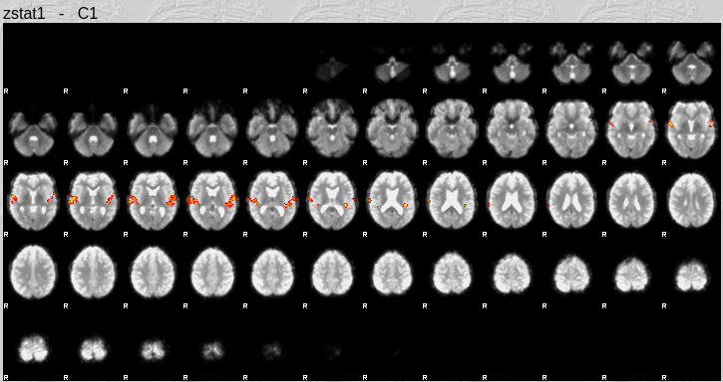
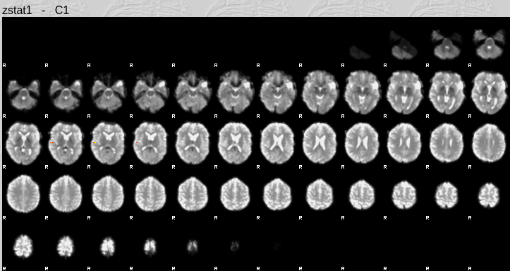
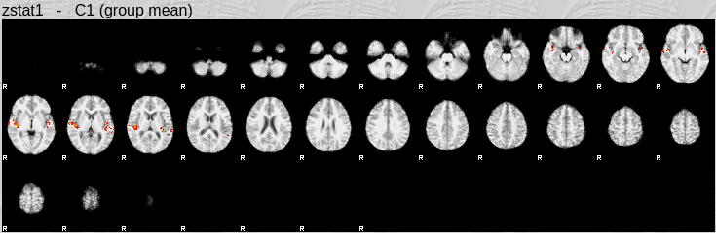
fMRI group FEAT
subject 1
subject 3
subject 5
group mean
subject 2
subject 4

Slide 12
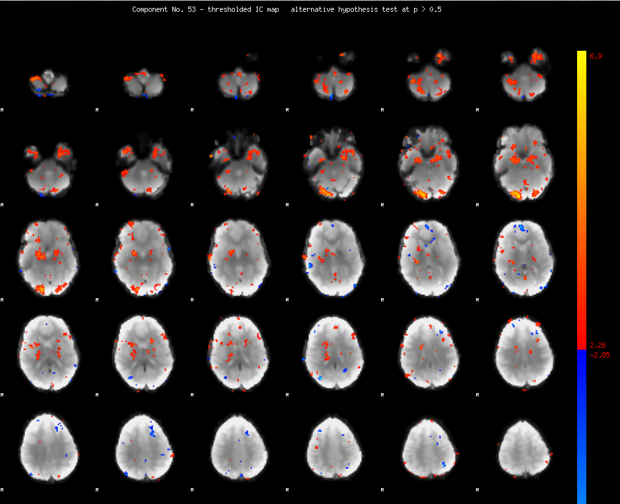
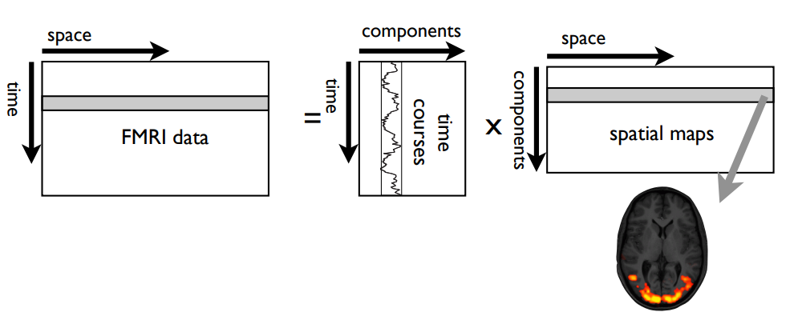
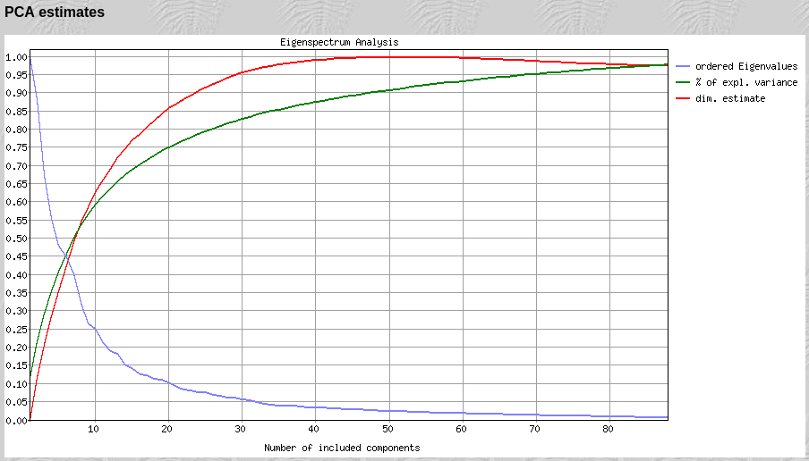
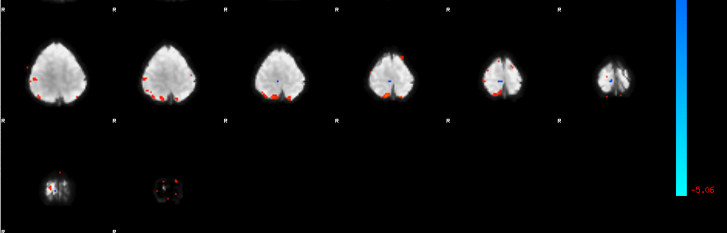
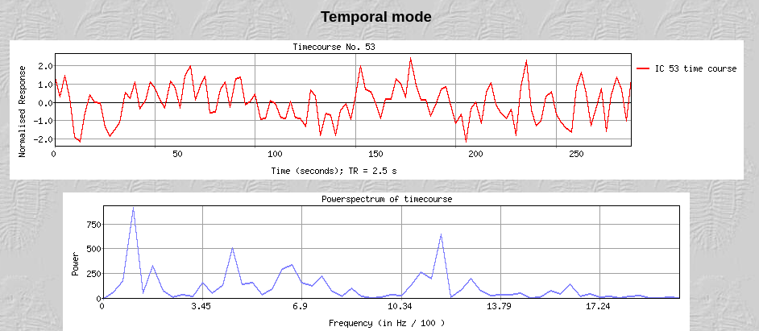
ICA
53

Slide 13
ANTs
T1-T2 registration
MPR-T2flair registration
Lung ins-exp registration
ROI registration with antsApplyTransforms

Slide 14
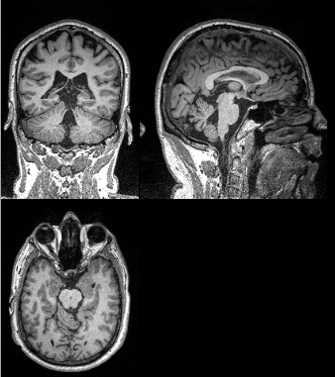
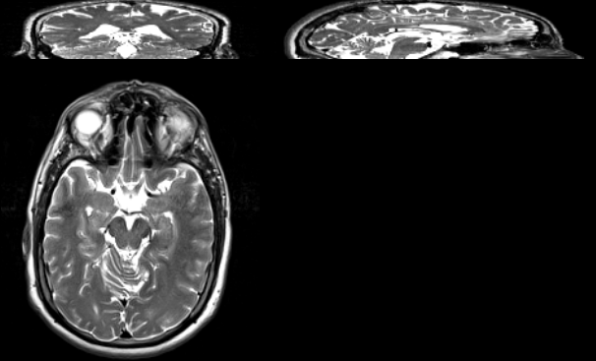
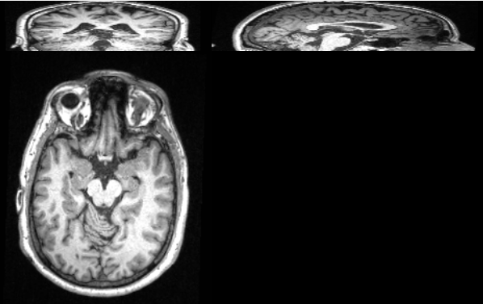
ANTs : T1-T2 (intrasubject)
rigid + affine
moving image T1
fixed image T2
output

Slide 15
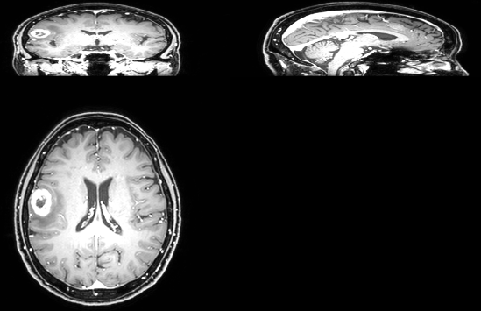
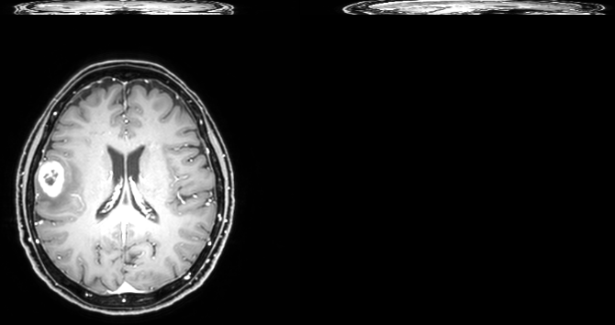
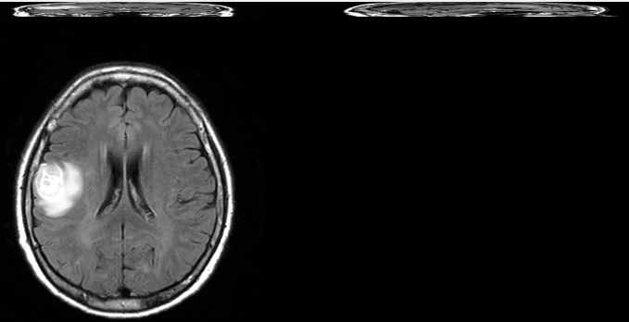
ANTs : MPR-T2flair (intrasubject)
moving image : MPR
rigid+affine
output
fixed image :
T2flair

Slide 16
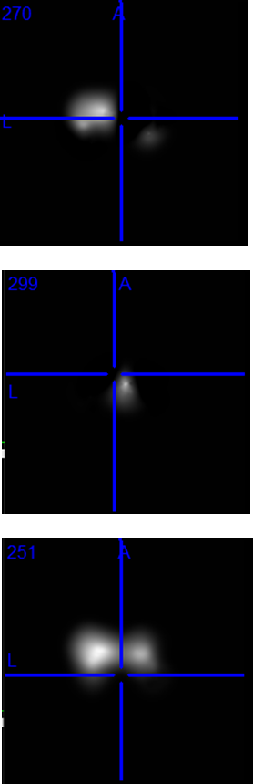
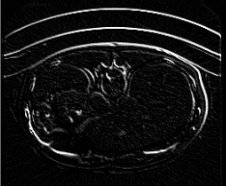
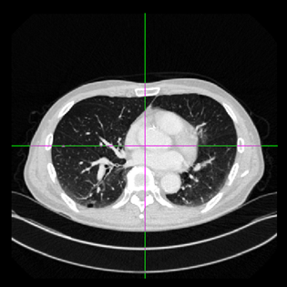
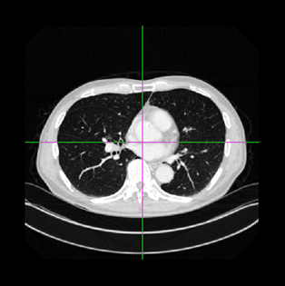
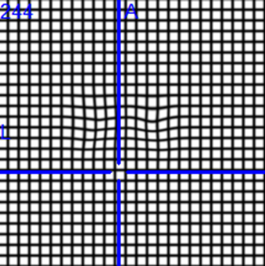
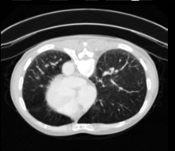
ANTs : lung ins-exp
Warped image
JacobianDeterminant Image
moving image : exp
fixed image : ins
rigid + affine + deformation
WarpGrid Image
output

Slide 17
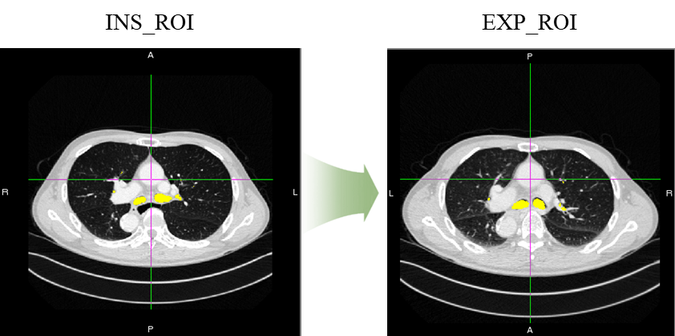

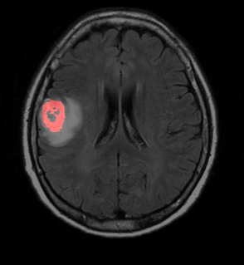
ANTs : antsApplyTransforms
tumor ROI
airway ROI
MPR +MPR_ROI
T2flair_ROI

Slide 18
Machine learning
1. Regression
-Linear regression
-Ridge regression
-Lasso regression
2. Classification
-binary class
-multiple class

Slide 19
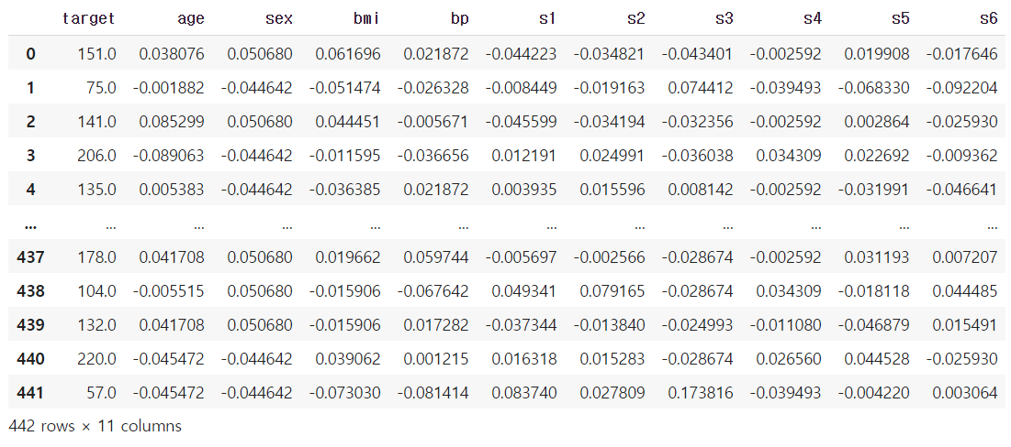
Dataset for Regression
data : sklearn.datasets.load_diabetes
X : ['age', 'sex', 'bmi', 'bp', 's1', 's2', 's3', 's4', 's5', 's6']
‘s’ means blood serum measurements
y : quantitative measure of progression

Slide 20


Dataset distribution

Slide 21

Data collinearity
- target과 input 변수들 사이의 correlation을 보았을 때 가장 최대인 값이 0.59이다.
- 0.59보다 더 큰 값을 갖는 collinearity가 강한 input 변수들은 제거를 해주는 것이 좋다.
- s3는 다른 blood serum과 달리 모든 값들에 대해 음의 상관관계를 보이고 있다.

Slide 22

Z-normalization
여기서 성별을 정규화하고 그냥 넣었음
근데 성별로 나눠서 회귀식을 구하니 모양이 다름…그래서 성별에 따른 회귀식을 보여주고 싶은데 너무 오래걸릴것같음… 그냥 이렇게 해도 괜찮을런지?

Slide 23



Slide 24



Linear Regression
모든 x, y를 이용해서 선형회귀식을 만들었을 때의 coefficients, intercept value
train, test 8:2로 나누고 train에 대한 linear regression model 구한 후 testset에 대한 R^2값 구하기

Slide 25


Cross-validation
전체 데이터셋에서 validationset이
서로 겹치지 않게
trainset과 validationset을 나누는 행위를
k(=5)번 반복하여
model이 generalization을
가질 수 있는지 검증하는 방법

Slide 26


Ridge regression, Lasso regression
ridge regression과 lasso regression은 정규화(regularization) 개념 도입
정규화는 모델의 underfitting과 overfitting을 방지하여 일반성을 갖도록 하기 위함
정규화를 통해 모든 특성을 사용하되 parameter의 값에 제한두기
Ridge Regression (L2 regression)
Lasso Regression (L1 regression)
- 잔차제곱합 + penalty term(weight ^ 2)
- 미분이 가능해 gradient descent optimization 가능함
- 파라미터의 크기가 작은 것보다 큰 것을 더 빠르게 줄여줌
- λ(람다)가 크면 클수록 리지회귀의 계수 추정치는 0에 가까워짐
- 잔차제곱합 + penalty term( |weight| )
- 파라미터의 크기에 상관없이 같은 수준의 regularization을 적용
- 무의미한 변수들에 대해 계수 추정치가 0에 가깝도록 하므로 변수 선택 효과 있음
- 그런 변수들을 모델에서 삭제해 모델을 단순하게 만들어주고 해석을 용이하게 해줌

Slide 27


Ridge regression
parameter 크기가 클수록 더욱 빠르게 감소한다.

Slide 28



Lasso regression

Slide 29

Dataset for Binary Classfication
dataset : sklearn.datasets.load_breast_cancer
X : [radius, texture, perimeter, area, smoothness, compactness, concavity, concave_points, symmetry, fractal_dimension] * [mean, standard error, worst]
y:, ['malignant', 'benign']=[0,1]

Slide 30

Z-normalization

Slide 31


Dataset Visualization

Slide 32


Logistic regression
- linear regression은 x와 y간의 선형적 관계를 나타내고자 할 때 사용된다.
- logistic regression은 classification problem에서 hyperplane인 model을 기준으로 class를 분류하기 위해 사용된다.

Slide 33


Logisitc regression
fold 5
accuracy : 0.982
trainset : 456
validationset : 113
 | 0(malignant) | 1(benign)
0(malignant) | 40(TN) | 2(FN)
1(benign) | 0(FP) | 71(TP)
predicted
actual
precision 정밀도 - 1이라고 분류기가 예측한 결과 중에 분류기가 맞춘 비율
recall 재현율(sensitivity 민감도) - 원래 1인 실제값에서 1이라고 분류기가 맞춘 비율
F1 score - 정밀도와 재현율의 조화평균으로 분류기간의 성능비교를 할 때 사용
Notes:
precision 정밀도 - 1이라고 분류기가 예측한 결과 중에 분류기가 맞춘 비율
recall 재현율(sensitivity 민감도) - 원래 1인 실제값에서 1이라고 분류기가 맞춘 비율
F1 score - 정밀도와 재현율의 조화평균으로 분류기간의 성능비교를 할 때 사용

Slide 34


Support Vector Machine(SVM)
- 주어진 데이터가 어느 카테고리에 속할지 판단하는 이진 선형 분류 모델
- Class 1과 Class 2를 분류하기에 좋은 선형 모델은 margin(분류해주는 모델과 가장 가까운 양 옆 데이터와의 거리)을 최대화함.

Slide 35



SVM
fold 5
accuracy : 0.991
 | 0(malignant) | 1(benign)
0(malignant) | 42(TN) | 0(FN)
1(benign) | 1(FP) | 70(TP)
predicted
actual

Slide 36

RandomForest
decision tree는 주어진 feature들로 가지치기를 하여 최종 예측값을 내놓는데 이는 훈련데이터에 overfitting될 가능성이 높다.
그러므로 여러 개의 트리로 숲을 이루는 것처럼 전체 feature 중 일부의 fearture들을 복원추출한 트리 여러 개의 예측값을 종합하여 빈도수가 높은 결과를 최종 예측값으로 정한다.
이렇게 여러 의견을 통합하거나 결과를 합치는 방식을 ‘ensemble’이라 한다.

Slide 37

RandomForest
100개의 트리 중 하나
선택된 feature의 개수는 sqrt(30)=5

Slide 38


RandomForest
fold 5
trainset : 456
validationset : 113
accuracy : 0.911
 | 0(malignant) | 1(benign)
0(malignant) | 36(TN) | 6(FN)
1(benign) | 4(FP) | 67(TP)
predicted
actual

Slide 39

Dataset for Multiple Classification
data : sklearn.datasets.load_iris()
X : ['sepal length (cm)', 'sepal width (cm)', 'petal length (cm)', 'petal width (cm)']
y : ['setosa', 'versicolor', 'virginica']=[0,1,2]

Slide 40


Dataset visualization
- 0은 1과 2에 비해 확실히 구분될 수 있다.
- 선형적 방법으로는 구별이 쉽지 않을 것이다.
- 비모수적 방법인 randomforest가 구분을 잘 할 것이다.
- 1과 2는 2차원적으로 보았을 때는 겹쳐보이지만 higher dimension에서는 구분이 확실할 수 있다.

Slide 41

Preprocessing
1. Z-normalization
2. one-hot encoding
- 붖꽃의 종류는 서열관계가 아니므로 0, 1, 2를 원핫인코딩을 통해 벡터로 표현한다.
0 -> [1,0,0]
1 -> [0,1,0]
2 -> [0,0,1]

Slide 42

OneVsRestClassifier
Logistic regression이나 SVM은 binary classification만 가능함
다중 클래스 분류를 위해 각 클래스별로 분류기를 만듦
3개의 클래스이므로 3개의 분류기가 필요함

Slide 43


Logistic Regression
fold 1
fold 2
fold 3
fold 4
fold 5
fold 5
ACC : 0.766
 | setosa | versicolor | virginica
setosa | 9 | 0 | 0
versicolor | 7 | 4 | 0
virginica | 0 | 2 | 8
predicted
actual
분류기 3개

Slide 44


SVM (kernel = ‘linear’)
fold 1
fold 2
fold 3
fold 4
fold 5
fold 5
정확도 : 0.733
 | setosa | versicolor | virginica
setosa | 10 | 0 | 0
versicolor | 6 | 4 | 0
virginica | 0 | 1 | 9
predicted
actual
분류기 3개

Slide 45


RandomForest
fold 1
fold 2
fold 3
fold 4
fold 5
정확도 : 0.933
 | setosa | versicolor | virginica
setosa | 10 | 0 | 0
versicolor | 0 | 11 | 1
virginica | 0 | 1 | 7
predicted
actual
Notes:
class 1에 대한 결과가 좋지 않은 logisitic regression이나 kernel이 linear인 SVM의 경우 선형적으로 데이터를 나누려는 반면에 randomforest는 특징을 기반으로 트리를 만들어 구분을 하기 때문에 데이터 분포에 의존하지 않아

Slide 46

RandomForest가 앞선 분류기들보다 잘 나오는 이유
앞선 분류기들은 feature들의 분포를 이용해 hyperplane을 그려 multi-class를 구분하려 해 구분이 어려워 분류가 잘 안되었지만 randomforest는 트리형식의 분류를 하기 때문이다.

Slide 47


SVM (kernel = ‘RBF’)
fold 1
fold 2
fold 3
fold 4
fold 5
- kernel의 type을 가우시안 RBF으로 바꾸었더니 결과가 아주 좋은 것을 볼 수 있다.
- 그러므로 데이터의 시각화를 통해 분포와 그의 특징을 살펴 적절한 분류기를 선택해주어야 한다.

